Slide 1







Web
degisn
01157035蔡惠宇
01157007邱顯成

Slide 2

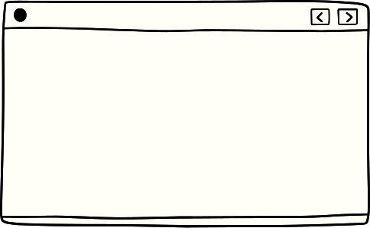



Contents
01
02
03
網站架構
創作動機
使用技術
04
05
06
網站特色
遇到難題
實際分工

Slide 3

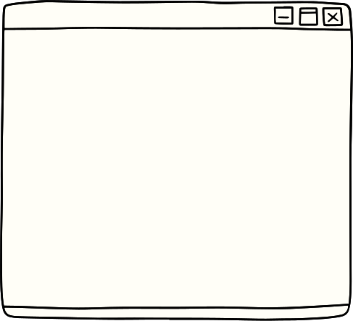
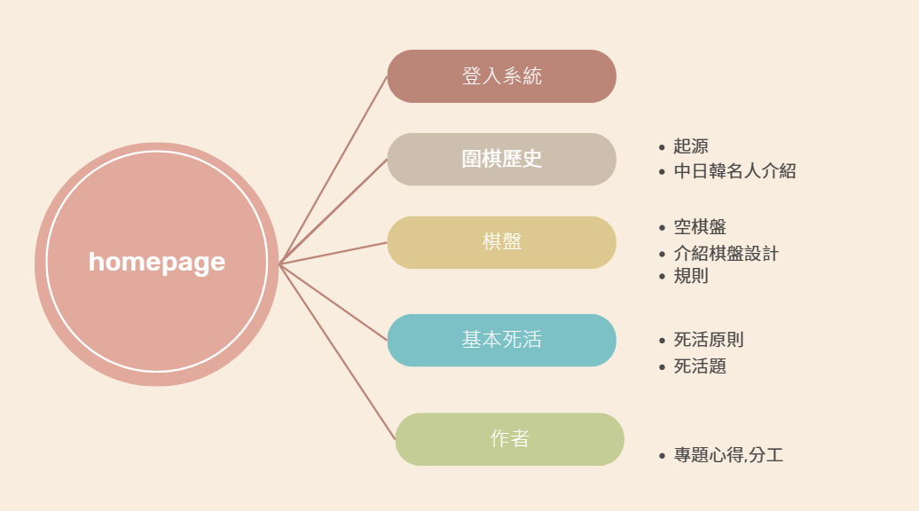



Slide 4
MOTION
📜 探索圍棋歷史的秘密
網站提供了獨家內容，深入介紹台灣圍棋的發展歷程，以及一些曾經在這片土地上發生過的精彩故事。從古老傳承到現代發展，了解台灣圍棋淵源。
💡 互動死活棋小測驗
我們不僅僅是理論知識的灌輸者，更是互動學習的支持者。透過我們精心設計的死活棋小測驗，你可以在遊戲中激發思考、增進技巧。挑戰自己，提升水準，一步步成為更強大的圍棋高手！
🌐 圍棋之旅，由這裡開始
無論你是初學者還是有一定經驗的棋手，我們都歡迎你加入這場圍棋之旅。初學者可以快速地從中學習到基本圍棋的知識，有經驗的棋手也可以利用死活棋測驗來精進自己的實力。

Slide 5
使用技術
HTML
JAVASCRIPT
CSS
NODE.JS
MONGODB.ATLAS

Slide 6
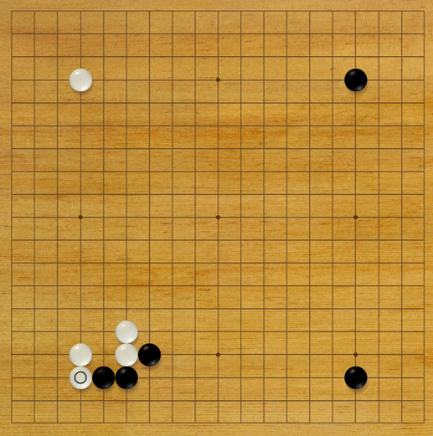
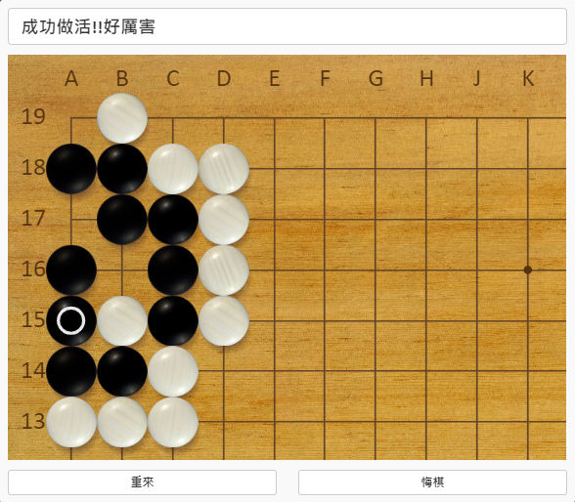
網頁特色
當看完圍棋規則後，有個空棋盤可以實際體驗，並不會淪為空有理論沒有操作。
有出6到圍棋死活題，能幫助初學者在了解完死活原則後，能挑戰看看，如果在合理範圍下錯也有提示。

Slide 7






遇到難題
難題 01
難題 02
難題 03
登入系統原本用php，但我們沒有找到能發布php的雲端，加上對mysql不太熟，後來想到node.js和mongodb老師有教，於是就選擇用node.js作登入系統
原本用發布網站，但後來發現cyclic.sh有1000個request限制，於是就改用render發布
我們原本已經登入了，但只要進入選單就會自動登出，這個問題我們在本地端操作時沒有，發布了後就浮現了，因為都把登入session存到localstorage，之後我們改存到mongodb就解決了。

Slide 8



蔡惠宇
主要負責HTML,CSS,登入系統
分工
https://github.com/kevin01157007/ourproject
邱顯成
棋盤,死活題,登入系統,網站部署

